Slide 1

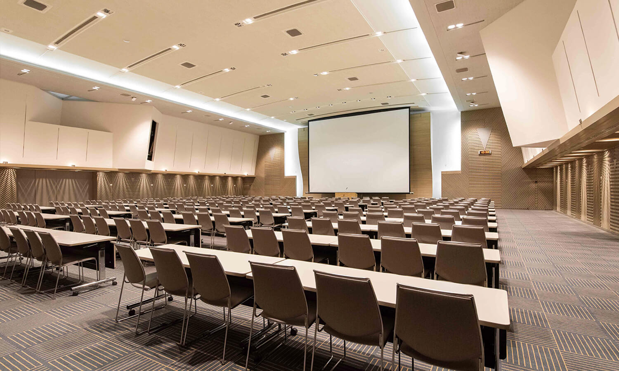
Teremfoglalás

Slide 2
Funkciók
Regisztráció
Bejelentkezés
Több terem
Időpont foglalás
Időpont törlés

Slide 3
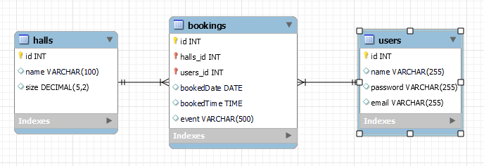
Adatbázis diagram

Slide 4
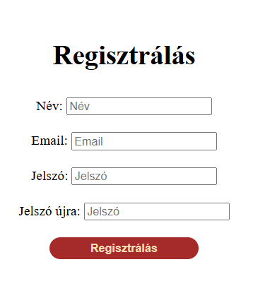
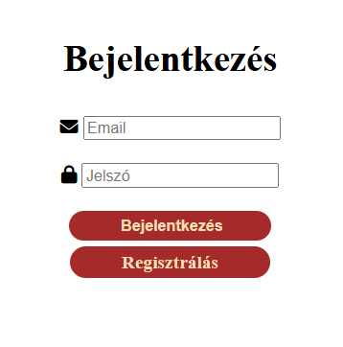

Slide 5
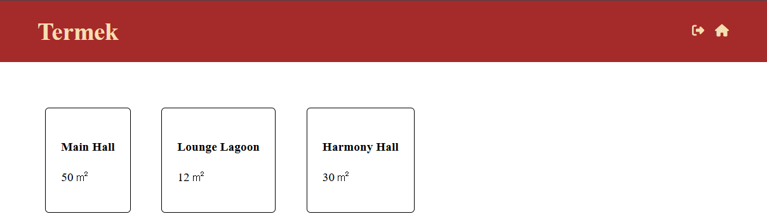
<div class="halls">
<?php foreach($halls as $hall){?>
<div class="hall">
<a href='hall.php?halls_id=<?php echo $hall->getId(); ?>'>
<h4><?php echo $hall->getName(); ?></h4>
<p><?php echo $hall->getSize(); ?> &#x33A1; <!-- négyzetméter --></p>
</a>
</div>
<?php } ?> </div>

Slide 6
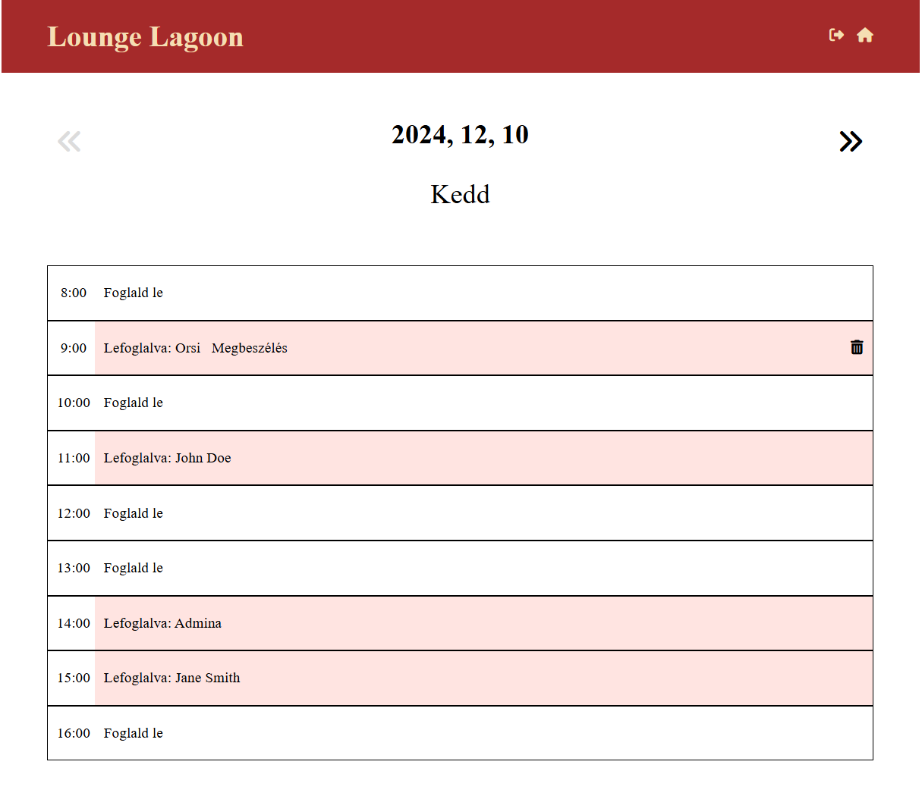
"SELECT
bookings.id,
bookings.users_id,
users.name,
bookings.bookedDate,
bookings.bookedTime,
bookings.event
FROM users
INNER JOIN bookings ON users.id = users_id
WHERE bookings.halls_id = ?
AND bookings.bookedDate = ?"

Slide 7
Egy sor a korábbi táblázatból
<?php for ($i = 8; $i <= 16; $i++){ ?>
<div class="time-marker">
<span class="time"><?php echo $i . ":00";?></span> <!-- Időpont -->
<?php if (isset($bookings[strtotime("$i:00")])) { ?>
<div class="booked">
<p> <!-- Lefoglalva: foglaló neve esemény neve -->
<?php echo "Lefoglalva: ".$bookings[strtotime("$i:00")]->getPersonName()." &nbsp; ".$bookings[strtotime("$i:00")]->getEvent();?>
</p>
<!-- Ha a lefoglaló megegyezik a felhasználóval akkor megjelenik a törlési lehetőség -->
<?php if($bookings[strtotime("$i:00")]->getPersonId() == $user->getId()){?>
<a href="delete.php?halls_id=<?php echo $hall->getId();?>&id=<?php echo $bookings[strtotime($i.':00')]->getId();?>">
<i class="fa-solid fa-trash-can"></i>
</a>
<?php } ?> </div>
<?php } else { ?>
<div class="unbooked"><a href =<?php echo "booking.php?halls_id={$hall->getId()}&date={$date}&time={$i}"?>>Foglald le</a></div>
<?php } ?> </div>
<?php } ?>

Slide 8
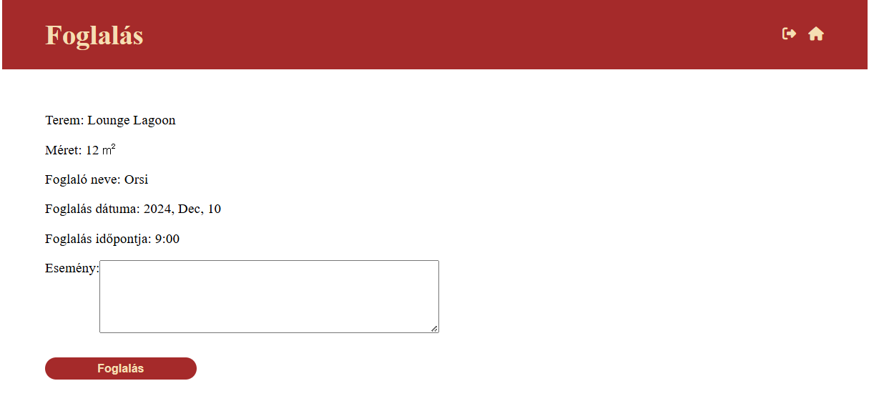
public static function toBook(int $halls_id, string $date, string $time, string $event)
{
$conn = Database::connect(); self::checkBooking($halls_id, $date, $time); $stmt = $conn->prepare("INSERT INTO bookings
(halls_id, users_id, bookedDate, bookedTime, event) VALUES (?,?,?,?,?);");
$stmt->bind_param("iisss", $halls_id, $_SESSION["userId"], $date, $time, $event);
$stmt->execute();
$stmt->close();
$conn->close();
}

Slide 9
Köszönöm a figyelmet!

